Slide 1

쿠폰과 할인의 변천사

Slide 2
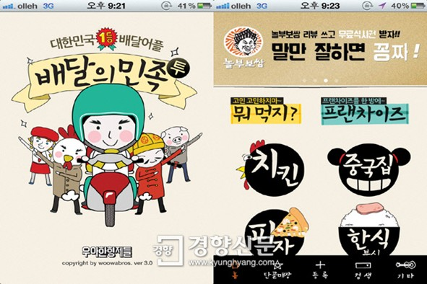
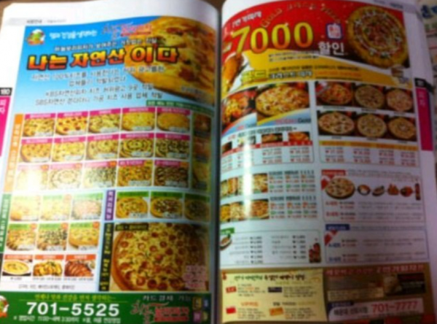
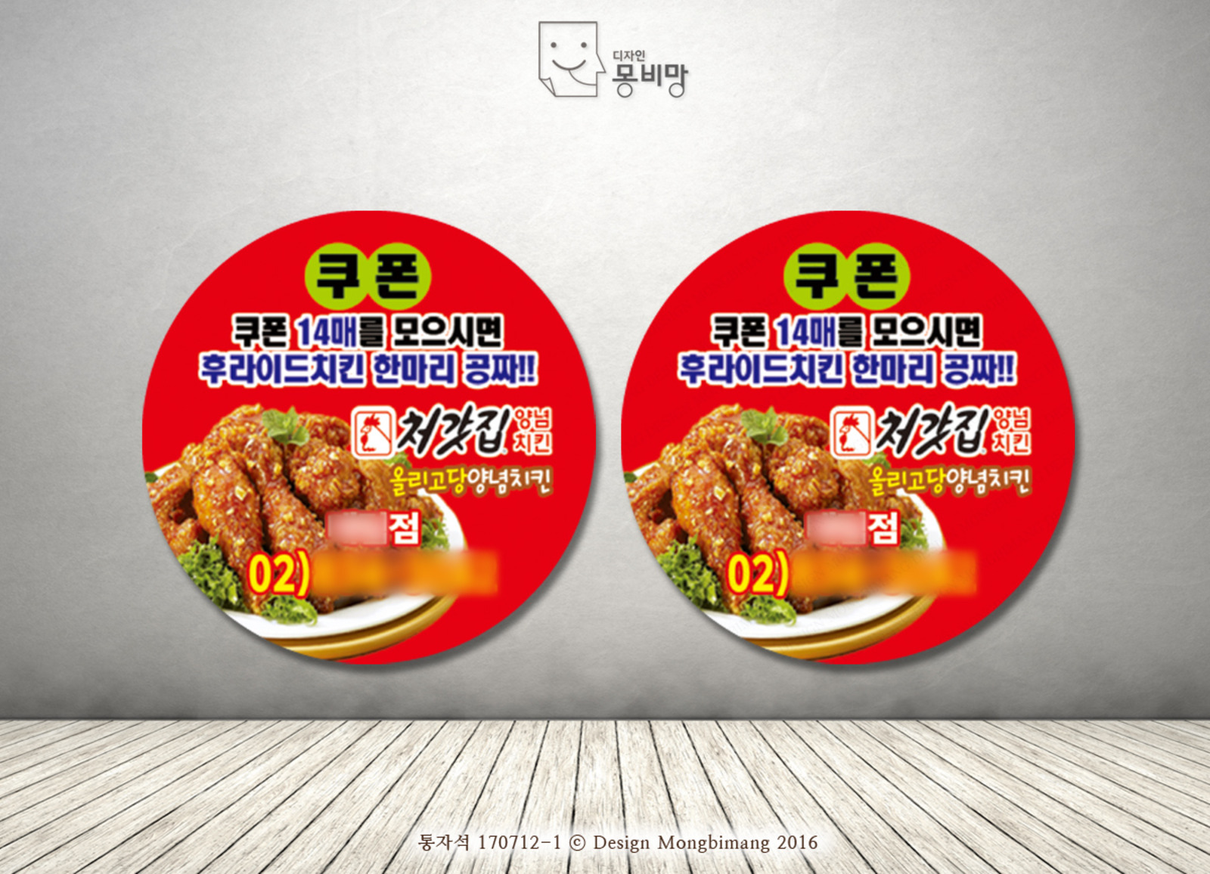
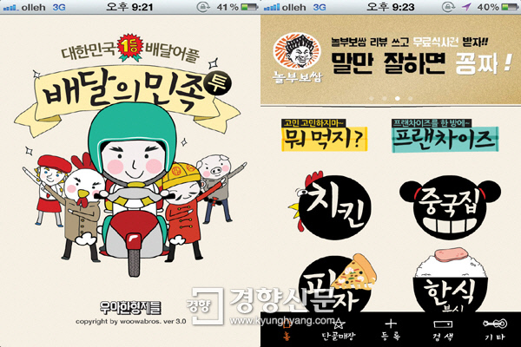
2000년대 실물 쿠폰을 통한 할인
실물에서 무형의 쿠폰으로
2010년대 디지털 무형 쿠폰의 대중화
초창기 쿠폰을 모아 추가적인 메뉴를 받거나 별도의 쿠폰북을 통하여 할인을 받는 등 실물 쿠폰 위주의 할인, 혜택이 메인이었다. 이 시기에는 보통 프랜차이즈 음식점들이나 중국집 등 특정 가게들에 한해서만 할인과 쿠폰 등이 있어 할인의 다양성이나 대중성이 부족했다.
배달 앱의 등장으로 실물 위주였던 할인 쿠폰 등이 디지털화되며 실물 쿠폰들이 사라져 갔다. 이전과 마찬가지로 프랜차이즈 음식점을 중심으로만 할인 쿠폰이 제공되어 할인하는 음식이 다양하지는 않았다. 또한 상시 쿠폰이 있는 게 아니라 특정 요일, 혹은 초복 등 특정한 날에만 관련된 쿠폰을 제공하는 등 한정적으로 할인을 제공하였다.

Slide 3
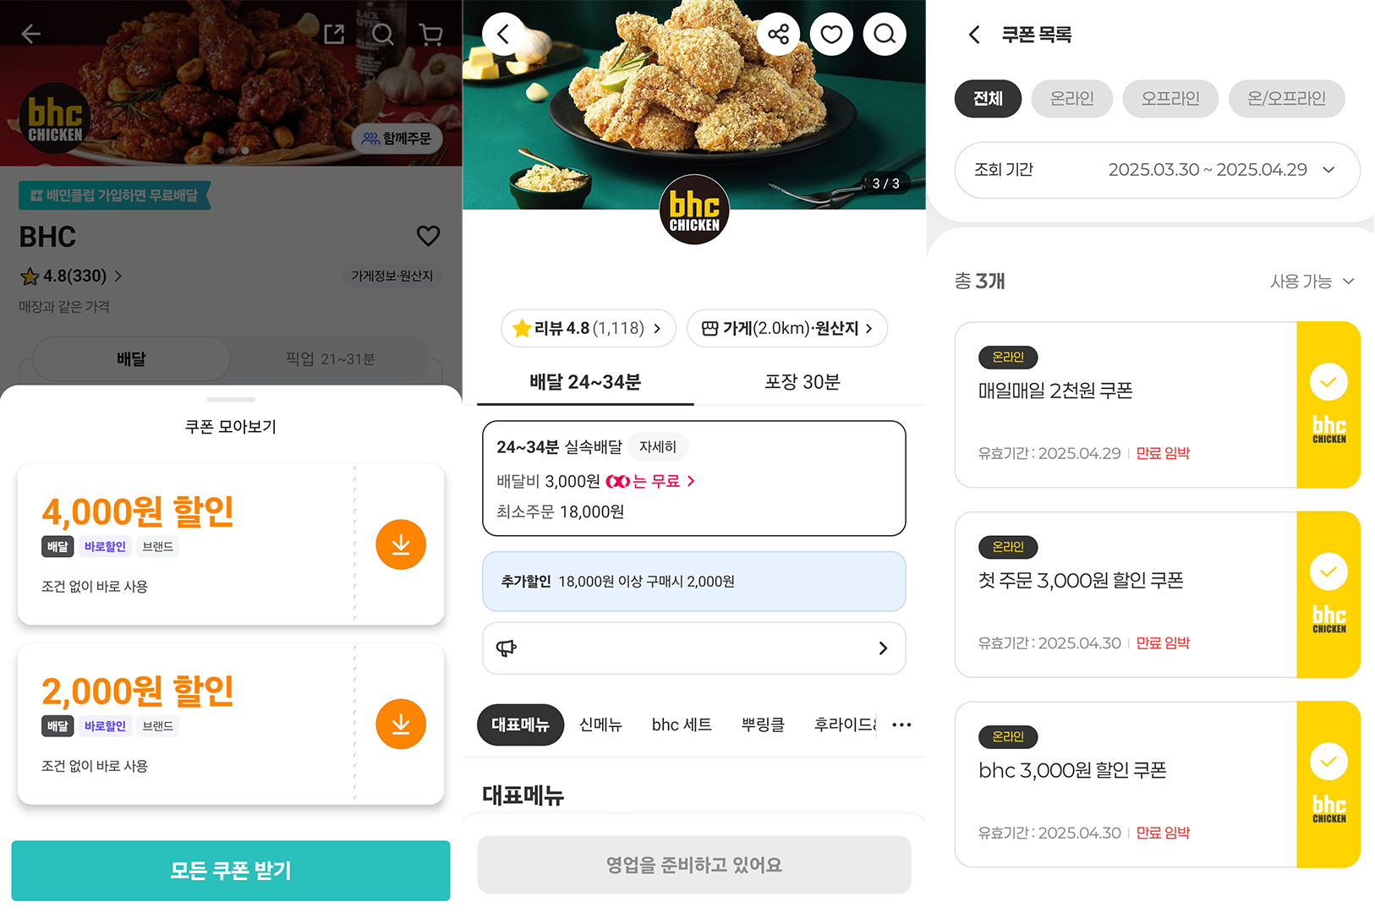
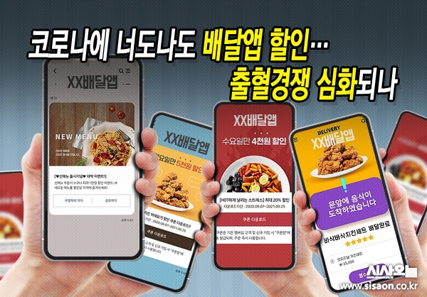
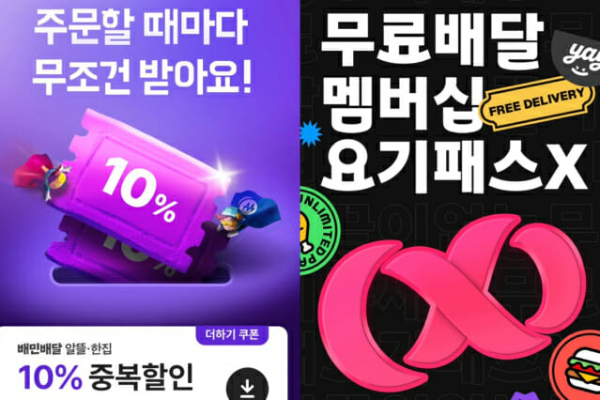
2020년대 할인 경쟁의 심화
배달의 민족, 요기요, 쿠팡 이츠, 프랜차이즈 자사 앱 등 다양한 배달 앱들이 등장하고 서로 할인 경쟁을 하기 시작 할인 쿠폰이 상시로 바뀌고 프랜차이즈가 아닌 일반 음식점들도 할인 쿠폰 적용 등 할인 쿠폰의 적용 범위가 커진다. 같은 음식점의 같은 메뉴더라도 서로 할인율이 다르기 시작한다.

Slide 4
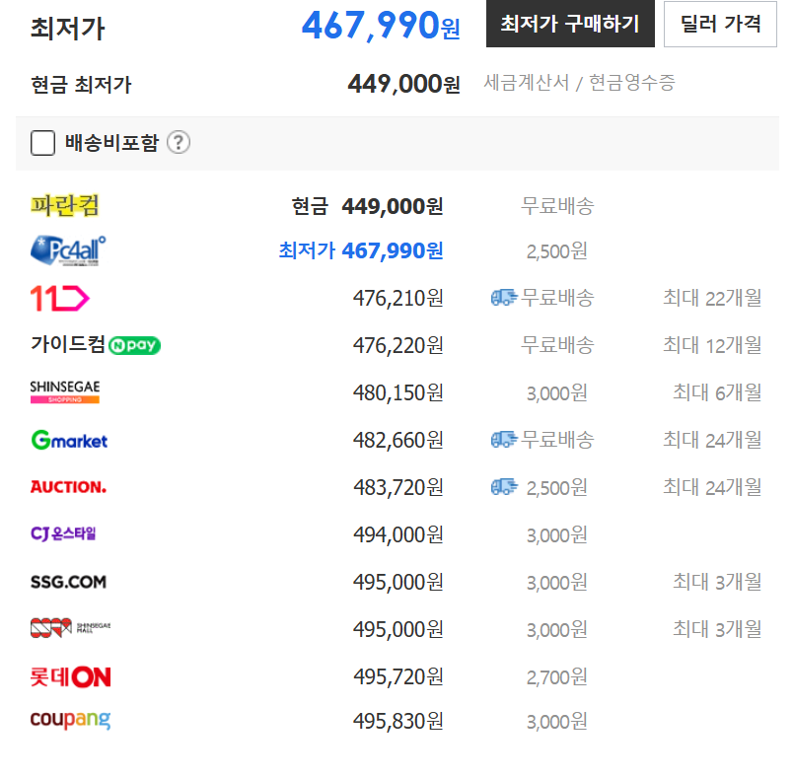
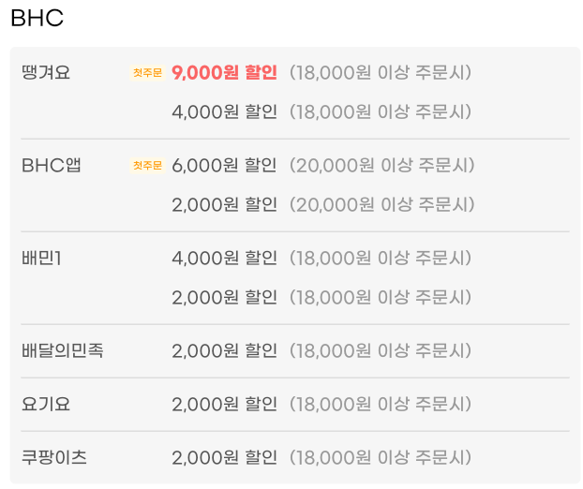
현명한 소비를 위한 할인 정보 취합, 비교의 필요성 상승
다양한 앱들이 서로 다른 할인을 제공하여 이로 인한 할인 정보 취합, 비교의 필요성이 증가.
현재까지 해당 기능을 제공하는 앱의 부제로 인한 시장의 선두주자가 될 수 있다.

